Slide 1
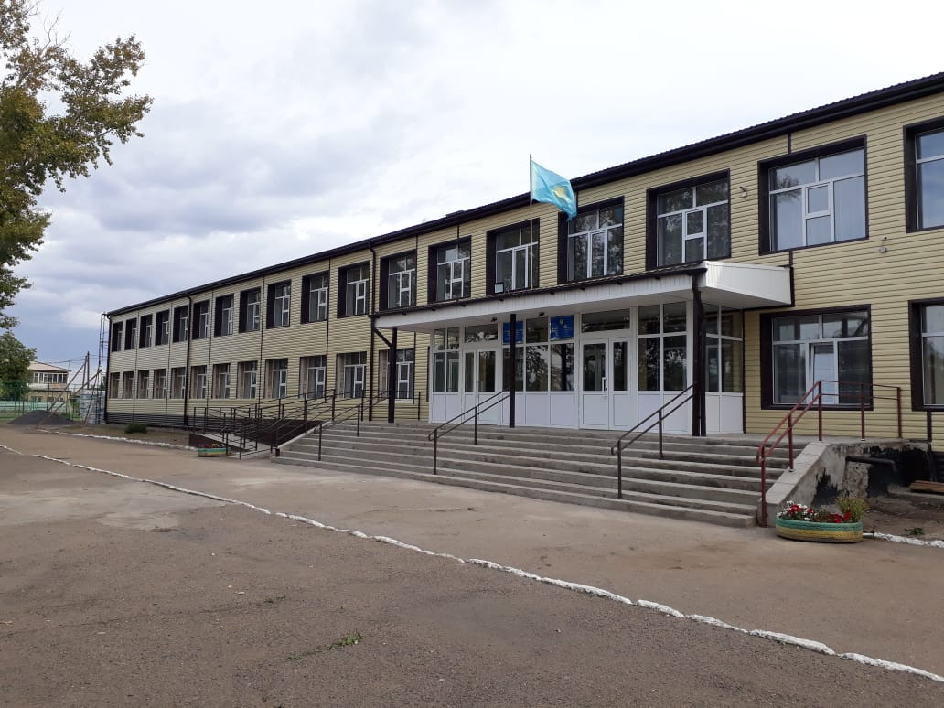
КГУ «Общеобразовательная школа имени Касыма Аманжолова» отдела образования Абайского района управления образования Карагандинской области
ЖҰМЫСҚА ШАҚЫРАМЫЗ
ПРИГЛАШАЕМ НА РАБОТУ
Педагог-психолог - 1 ставка (на вакантную должность)
Құжаттарды қабылдау мерзімі
Приём документов
05.01.2026ж. - 15.01.2026ж.
Телефон: 8-721-3126170,
эл.адрес: abai-oso-7365@bilim09.kz

Slide 2
Конкурс проводится на основе:
Об утверждении правил назначения на должности, освобождения от должностей первых руководителей и педагогов государственных организаций образования
Приказ Министра просвещения Республики Казахстан от 31 марта 2025 года № 57 и Министерства труда и социальной защиты населения Республики Казахстан от 31марта 2025 года 96 . Зарегистрирован в Министерстве юстиции Республики Казахстан 31 марта 2025 года № 35900.

Slide 3
Необходимы следующие документы в электронном или бумажном виде:
1) заявление об участии в конкурсе с указанием перечня прилагаемых документов по форме согласно приложению 10 к настоящим Правилам;
2) документ, удостоверяющий личность либо электронный документ из сервиса цифровых документов (для идентификации);
3) заполненный личный листок по учету кадров (с указанием адреса фактического места жительства и контактных телефонов – при наличии);
4) копии документов об образовании в соответствии с предъявляемыми к должности квалификационными требованиями, утвержденными Типовыми квалификационными характеристиками педагогов;
5) копию документа, подтверждающую трудовую деятельность (при наличии);
6) справку о состоянии здоровья по форме, утвержденной приказом исполняющего обязанности Министра здравоохранения Республики Казахстан от 30 октября 2020 года № ҚР ДСМ-175/2020 "Об утверждении форм учетной документации в области здравоохранения" (зарегистрирован в Реестре государственной регистрации нормативных правовых актов под № 21579);
7) справку с психоневрологической организации;
8) справку с наркологической организации;
9) сертификат Национального квалификационного тестирования (далее - НКТ) или удостоверение о наличии квалификационной категории педагога-модератора, педагога-эксперта, педагога-исследователя, педагога-мастера (при наличии);
10) заполненный Оценочный лист кандидата на вакантную или временно вакантную должность педагога по форме согласно приложению 11.

Slide 4
Должностные обязанности:
осуществляет деятельность, направленную на обеспечение и нормализацию психологического и социального благополучия учащихся, развитие у них способности к социально-психологической адаптации в различных жизненных ситуациях, а также оказания помощи в вопросах профессионального самоопределения;
формирует психологическую культуру обучающихся, воспитанников, педагогических работников и родителей учащихся или лиц, их заменяющих;
содействует реализации принципа инклюзивности и обеспечивает толерантную культуру поведения всех участников образовательного процесса;
проводит работу по профилактике буллинга, суицидов;
прививает антикоррупционную культуру, принципы академической честности среди обучающихся, воспитанников, педагогов и других работников;
проводит психологическую диагностику различного профиля и предназначения, своевременно выявляет проблемы обучения, личностного развития и поведения, составляет психологическое заключение;
участвует в оценке особых образовательных потребностей и разрабатывает на ее основе развивающие программы с учетом индивидуальных особенностей и возможностей учащихся, а также программы по преодолению проблемного поведения у детей для реализации ее педагогом-ассистентом;
оказывает психологическую помощь детям с различными психологическими проблемами, в том числе детям с особыми образовательными потребностями в форме консультаций, индивидуальных, подгрупповых и групповых развивающих занятий;
осуществляет психологическую поддержку одаренных обучающихся;
оказывает консультативную помощь родителям, учителям, специалистам, в решении конкретных психологических проблем;
осуществляет психологический анализ по материалам исследовательских работ с целью разработки рекомендаций педагогическому коллективу, а также родителям учащихся или лиц, их заменяющих по проблемам личностного и социального развития обучающихся;
ведет документацию по установленной форме, принимает участие в работе педагогических, методических советов, в работе по проведению родительских собраний, оздоровительных, воспитательных и других мероприятий, предусмотренных в плане работы организации образования;
повышает профессиональную компетентность, применяет современные методы и технологии психологической работы с детьми школьного возраста;
содействует охране прав личности в соответствии с конвенцией по охране прав ребенка;
обеспечивает охрану жизни, здоровья и прав детей, соблюдает правила безопасности и охраны труда, противопожарной защиты;
прививает антикоррупционную культуру, принципы академической честности среди обучающихся, воспитанников, педагогов и других работников.

Slide 5
Требования к квалификации:
высшее или послевузовское педагогическое образование по направлению "Педагогика и психология" или высшее медицинское образование по профилю, без предъявления требований к стажу работы;
и (или) при наличии высшего или среднего уровня квалификации стаж работы по специальности: для педагога-модератора не менее 3 лет, для педагога-эксперта – не менее 4 лет, педагога-исследователя не менее 5 лет;
и (или) при наличии высшего уровня квалификации стаж работы по специальности: для педагога-мастера не менее 5 лет.

